Slide 2
শিক্ষক পরিচিতি
মোঃ দেলাউর রহমান
প্রধান শিক্ষক
মদনসিং সরকারি প্রাথমিক বিদ্যালয়
সাপাহার,নওগাঁ।

Slide 3
পাঠ পরিচিতি
শ্রেনিঃ চতুর্থ
বিষয়ঃ বিজ্ঞান
পাঠের শিরোনামঃ আবহাওয়া ও জলবায়ু
পাঠ্যাংশঃ আবহাওয়ার উপাদান
সময়ঃ৪০ মিনিট

Slide 4
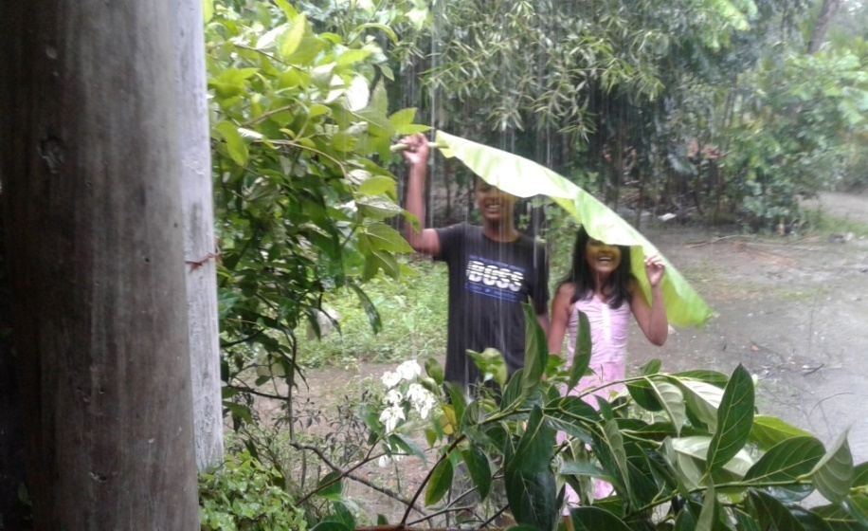
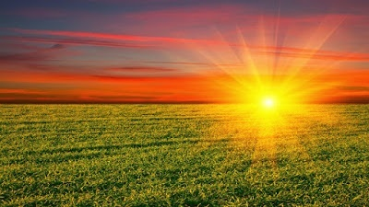
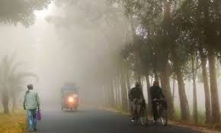
বৃষ্টির দিন
রৌদ্রোজ্জ্বল দিন
ছবিগুলো দেখে কী বুঝতে পারছ সে সম্পর্কে বলতে চেষ্টা কর ।
কুয়াশাচ্ছন্ন দিন

Slide 5
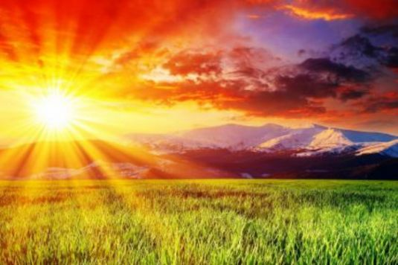
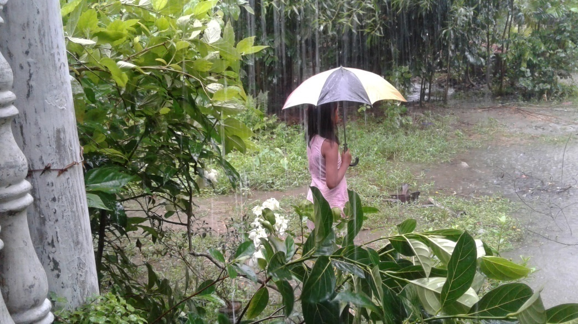
আমরা আজকে পড়বো
আবহাওয়া

Slide 6
শিখনফল---
১৩.১.১ আবহাওয়ার উপাদানসমুহ কী কী তা বলতে পারবে।
১৩.১.২ আবহাওয়ার উপাদান সমুহ সম্পর্কে লিখতে পারবে।

Slide 7
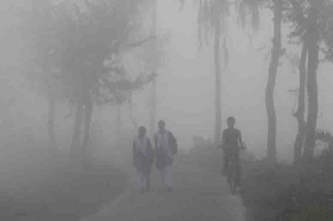
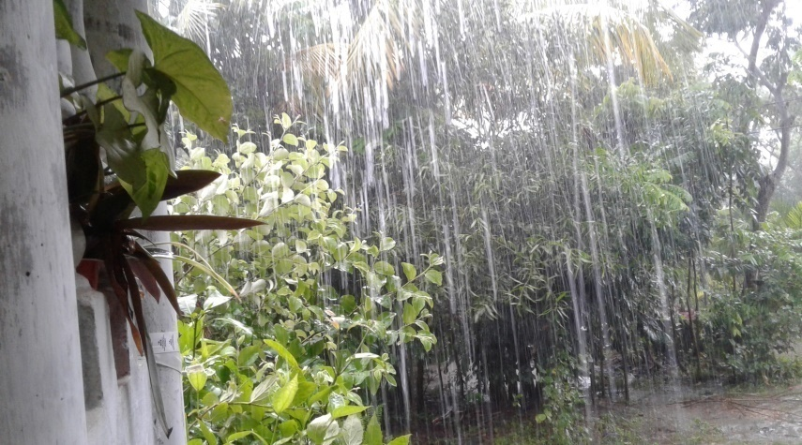
এসো ছবি সম্পর্কে বলতে চেষ্টা করি-----
আবহাওয়া কী?
আবহাওয়া হলো প্রতিদিনের আকাশ ও বায়ুমণ্ডলের অবস্থা

Slide 8
ছবিগুলো কেমন দিনের মনে হচ্ছে ?
কোন দিনের আকাশ থাকতে পারে রৌদ্রোজ্জ্বল বা মেঘাচ্ছন্ন। বৃষ্টিপাতের পরিমাণ বাড়তে পারে।হালকা কুয়াশা থাকতে পারে।বাতাস হতে পারে গরম অথবা ঠাণ্ডা।

Slide 9
কাজ: আবহাওয়ার উপাদান
(পাঠ্য বইয়ের সাথে যোগাযোগ স্থাপন) পৃষ্টাঃ৬৮
পাঠ্য বইয়ের ছকের মতো তোমার খাতায় ছকটি এঁকে আবহাওয়ার উপাদানের একটি তালিকা তৈরি কর
আবাহাওয়ার উপাদান
বৃষ্টিপাত
তাপমাত্রা
আর্দ্রতা
বায়ুপ্রবাহ

Slide 10
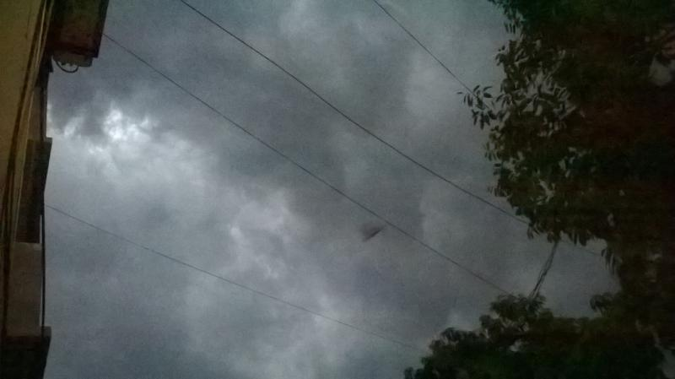
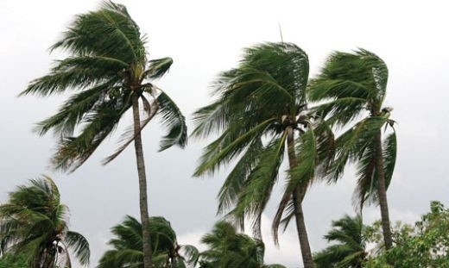
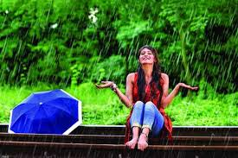
ছবিগুলো দেখে কি বুঝতে পারছ? এগুলো কিসের উপাদান হতে পারে বলে মনে কর?
আমরা কোনো জায়গার আবহাওয়া আকাশের অবস্থা, বায়ুর তাপমাত্রা,আর্দ্রতা,বায়ুপ্রবাহ ও বৃষ্টিপাত দ্বারা প্রকাশ করি।এগুলোই আবহাওয়ার উপাদান।

Slide 11
নিচের ছবিগুলোর কোনটি কোন আবহাওয়ার প্রতীক?
রৌদ্রোজ্জ্বল
আংশিক মেঘাচ্ছন্ন
বর্ষণ মুখর
বজ্রবৃষ্টি
আবহাওয়ার বিভিন্ন অবস্থা বোঝানোর জন্য বাংলাদেশের আবহাওয়া অফিস বিভিন্ন প্রতীক ব্যবহার করে।

Slide 12
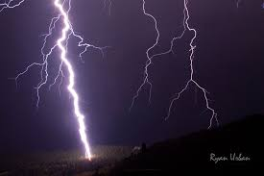
বাংলাদেশে গ্রীষ্মকালে বজ্রবৃষ্টি, বর্ষাকালে বৃষ্টি, শীতকালে কুয়াশা,শুকনো মৌসুমে ধুলাময় অবস্থা একট সাধারন অবস্থা।

Slide 13
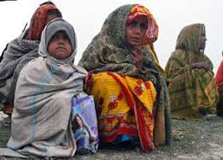
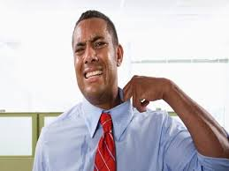
তাপমাত্রা বলতে তোমরা কী বুঝ?
বাতাস কতটা ঠাণ্ডা বা গরম সেই অবস্থাই হচ্ছে তাপমাত্রা।

Slide 14
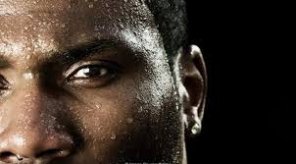
আর্দ্রতা বলতে তোমরা কি বুঝ?
আর্দ্রতা হচ্ছে বাতাসে কতটুকু জলীয় বাষ্প আছে তার পরিমাণ

Slide 15
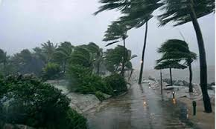
বায়ুপ্রবাহ কী?
বায়ুপ্রবাহ হলো বায়ুর সচল অবস্থা।

Slide 16
জোড়ায় কাজ
পাশের বন্ধুর সাথে আলাপ করে প্রশ্নগুলোর উত্তর বলতে চেষ্টা কর
১। বায়ু প্রবাহ কী?
২। তাপমাত্রা দিয়ে কী বুঝায়?
৩। আর্দ্রতা কাকে বলে?

Slide 17
মূল্যায়ন
আবহাওয়া কী?
আবহাওয়ার উপাদানগুলোর নাম লিখ।
আজকের আবহাওয়া কেমন?
তোমার নিজ এলাকায় হঠাৎ ঝড় শুরু হলো।এটি আবহাওয়ার কোন উপাদানের কারণে হলো?

Slide 18
আজকের পাঠ থেকে যা শিখলে---
আজ আমরা আবহাওয়া নিয়ে আলোচনা করেছি ।আবহাওয়ার উপাদানগুলো কী কী ? আবহাওয়া বলতে আমরা কী বুঝি? এগুলোই আমাদের আজকের পাঠের মূল প্রশ্ন ছিল। বিভিন্ন কাজের মাধ্যমে আমরা এ প্রশ্নের উত্তর খুঁজতে চেষ্টা করেছি।

Slide 19
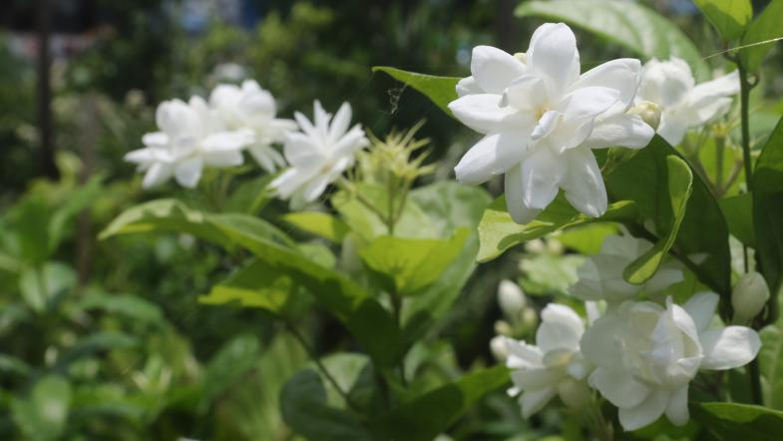
অসংখ্য
ধন্যবাদ

